Slide 1
Развлечение во второй младшей группе «В гости к ёжику»
Воспитатель Баюрова Т.С.
2021 год.

Slide 2
В рамках реализации рабочей программы воспитания,
согласно календарному плану
воспитательной работы было проведено
развлечение для младших дошкольников «В гости к Ежику»
Цель: создать радостную и веселую атмосферу,
вызвать у детей эмоциональный отклик, желание играть.
Задачи: воспитывать вежливость, чувство коллективизма,
доброжелательность, уважение к другим, любовь к животным.

Slide 3
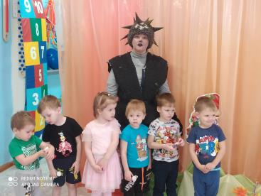
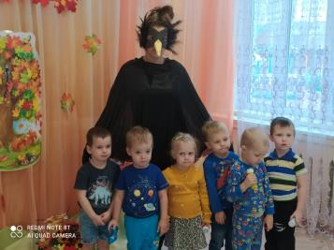
Развлечение включало в себя несколько видов деятельности: танцы, песни, дидактические игры, трудовая деятельность

Slide 4
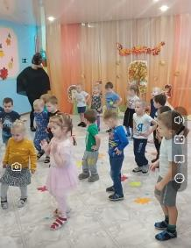
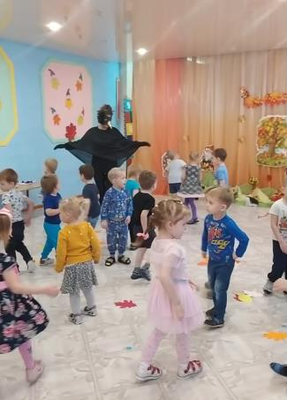
В гости к детям прилетела ворона и рассказала, что скоро зима, а ёжик не хочет строить домик и спать ложиться.
Ребята с удовольствием танцевали с вороной.

Slide 5
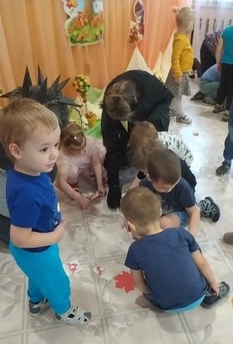
Дидактическая игра
«Грибы и яблоки».
Детям было предложено помочь собрать урожай для ёжика. Ребята искали одинаковые половинки и составляли картинки.

Slide 6
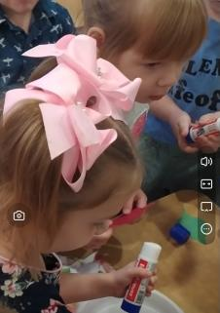
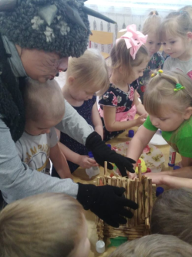
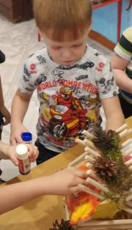
Дети помогают ёжику строить домик: крышу домика обклеивают осенними листочками

Slide 7
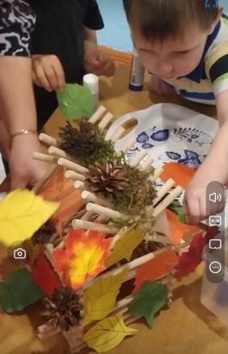
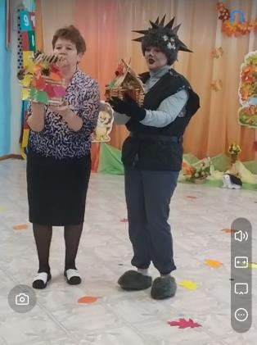

Slide 8
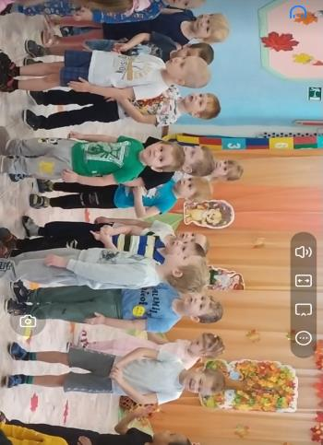
А еще, ребята приготовили сюрприз для ёжика — песню.
Песня была весёлая и очень понравилась ему.

Slide 9
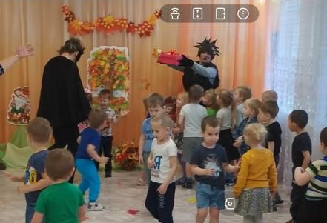
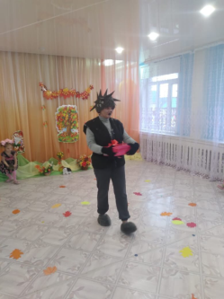
Ёжику очень понравилось веселиться с ребятишками и он решил подарить подарки.
Волшебная коробочка с мыльными пузырями для детей.

Slide 10
